Slide 1


















KÍNH CHÀO QUÝ THẦY CÔ
Về dự giờ
Môn Tiếng việt – lớp 2B

Slide 2









Slide 3

TIẾNG VIỆT: BÀI 28
LUYỆN TẬP: MỞ RỘNG VỐN TỪ VỀ TÌNH CẢM
GIA ĐÌNH;DẤU CHẤM, DẤU CHẤM HỎI;
DẤU CHẤM THAN

Slide 4
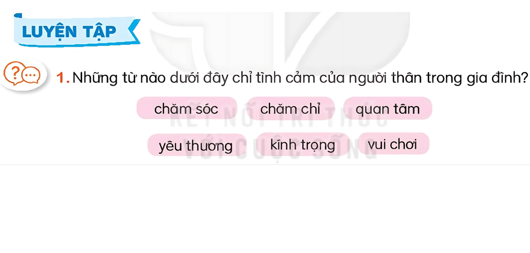

Slide 5


HOẠT ĐỘNG NHÓM 4

Slide 6


Chọn câu chứa các từ chỉ tình cảm của người thân trong gia đình.
Rung chuông vàng
A. Chăm sóc, chăm chỉ, yêu thương, vui chơi.
B. Kính trọng, quan tâm, vui chơi, chăm sóc
C. Chăm sóc, yêu thương, quan tâm, kính trọng.
D. Chăm chỉ, yêu thương, quan tâm, kính trọng.
Notes:
D

Slide 7
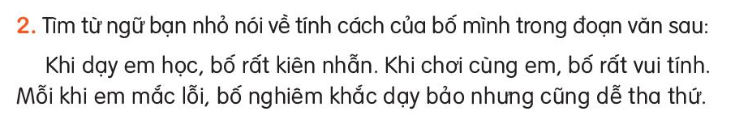

Slide 8


Slide 9
HOẠT ĐỘNG NHÓM 2

Slide 11
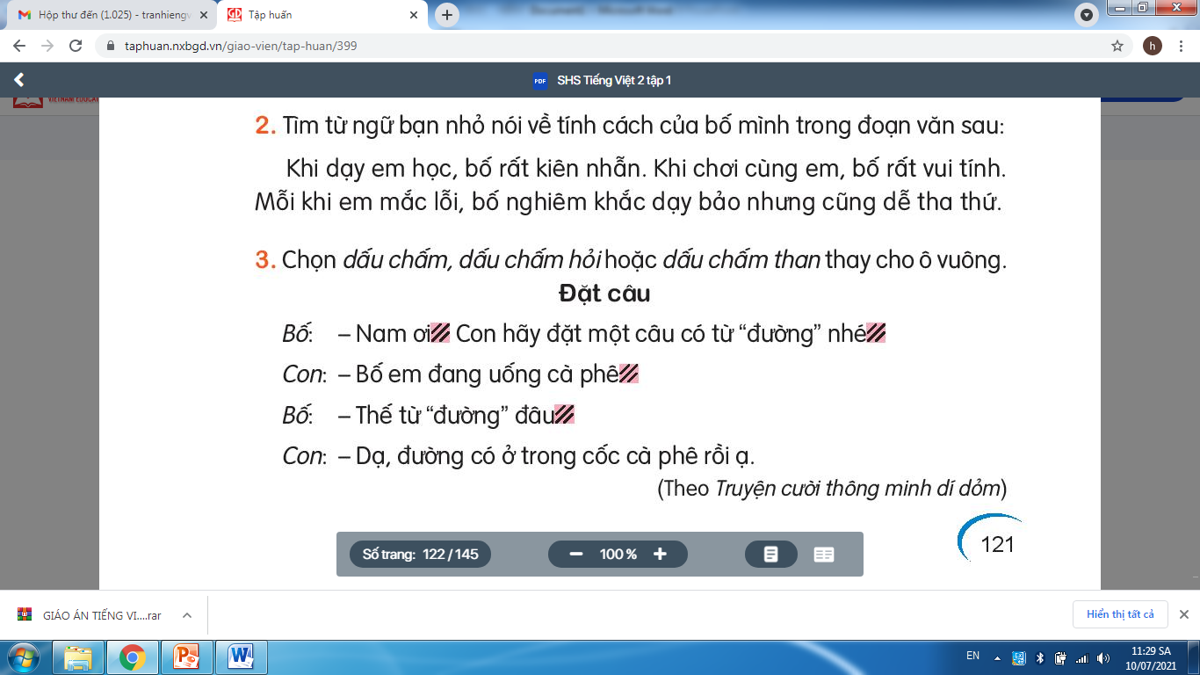

Slide 12
HOẠT ĐỘNG NHÓM 4

Slide 13
3. Chọn dấu chấm, dấu chấm hỏi hoặc dấu chấm than thay cho ô vuông.
Đặt câu
Bố: - Nam ơi Con hãy đặt một câu có từ “đường nhé”
Con: - Bố em đang uống cà phê
Bố: - Thế từ “ đường đâu”
Con: - Dạ, đường có ở trong cốc cà phê rồi ạ.
( Theo Truyện cười thông minh dí dỏm)
!
!
.
?

Slide 14
Củng cố - dặn dò:

Slide 15
Tạm biệt và hẹn gặp lại
các con vào những tiết học sau!

